Slide 1
Kreatív kémia
- Festékek régen és ma -
Készítette: Horváth Réka és Varga Sára

Slide 2
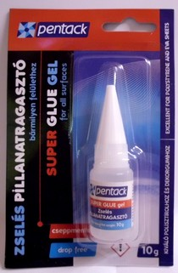
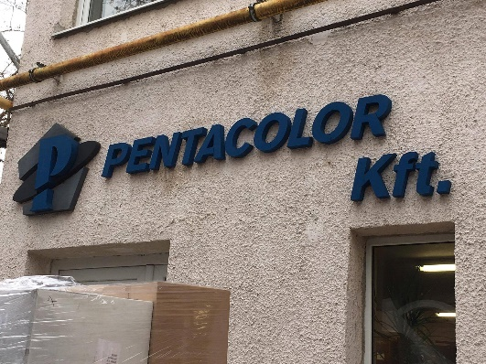
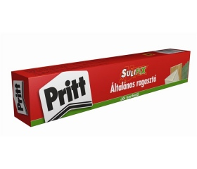

Pentacolor Kft.
1992 - Holczer György
Sulifix
Kunszentmiklós
Pentack
Pentart

Slide 3
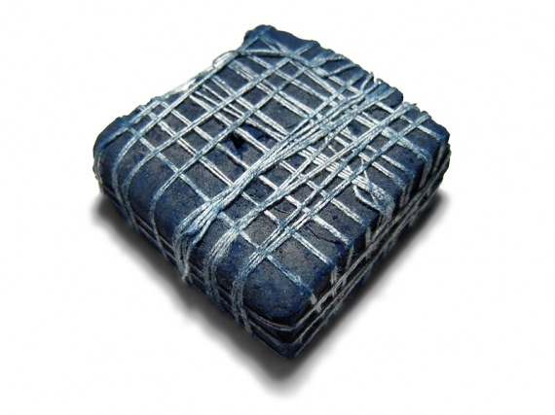
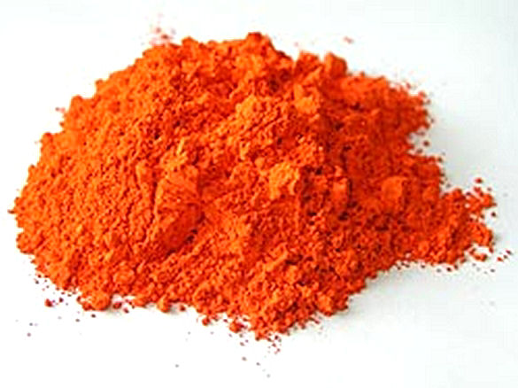
A festékekről általában
A festékek összetétele
  Pigment
    Szerves (pl. indigó)
    Szervetlen (pl. régen mínium, ma vas-oxid)

Slide 4
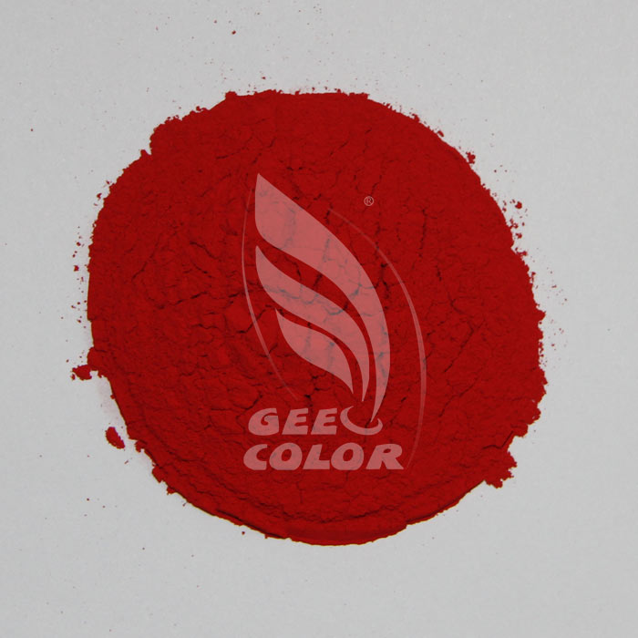
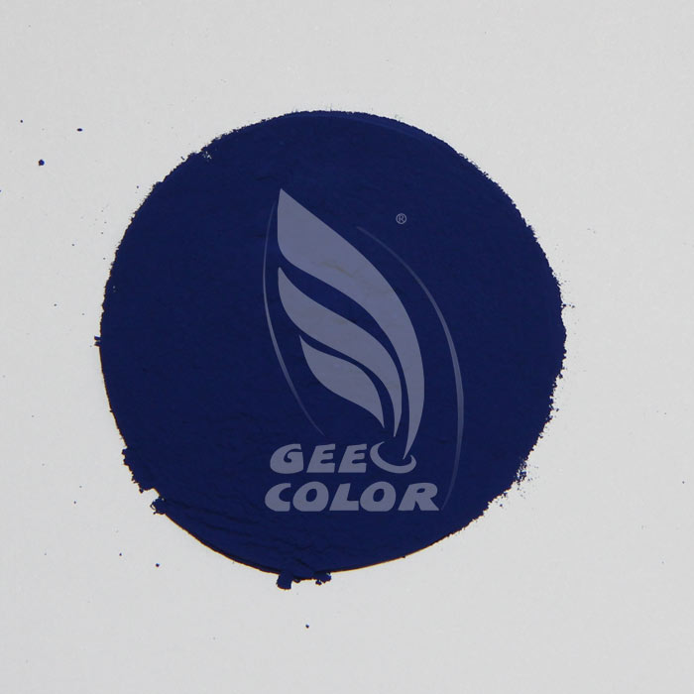
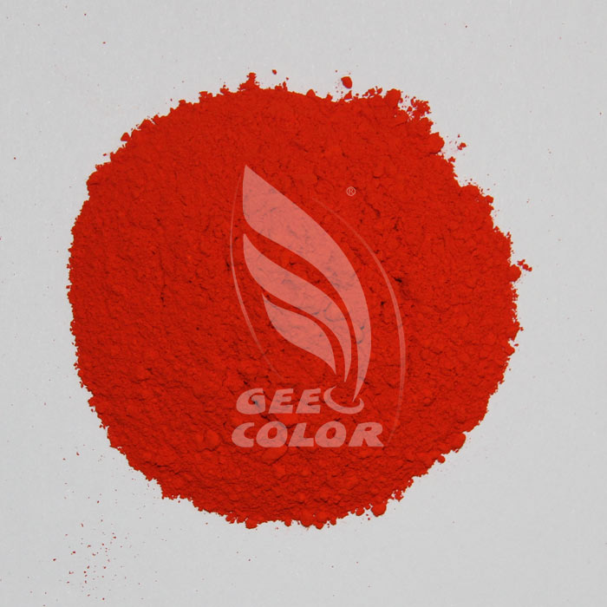
A festékekről általában
Pigment red 112
Pigment blue 15-3
Pigment orange 34

Slide 5
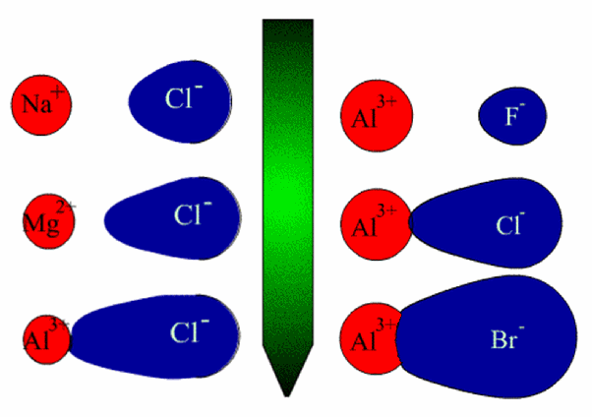
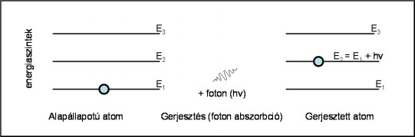
A festékekről általában
Szín
  Mindig: Elektronrendszer gerjeszthetősége
  Szervetlen anyagok
    Elektronszerkezet - ENERGIAMINIMUM
    Polarizáció

Slide 6
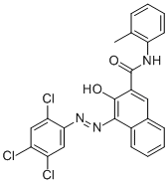
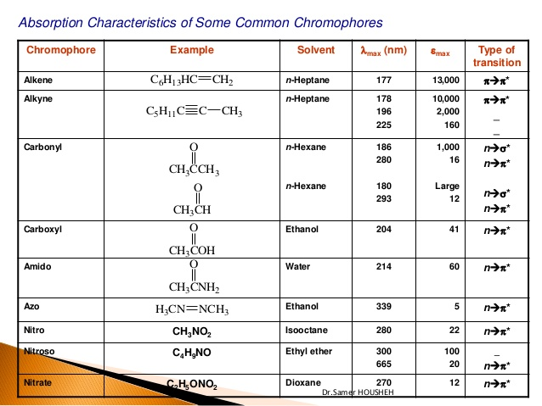
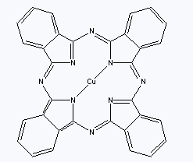
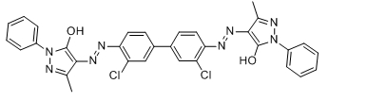
A festékekről általában
Szín
  Szerves vegyületek
    Első közelítés: Konjugált kötésrendszerek – delokalizáció
        Közel azonos energiaszintű molekulapályák
    Második közelítés: kromoforok
        Fényelnyelés befolyásolása
        Elektronban gazdag csoportok – batokróm eltolódás
        Elektronban szegény csoportok – hipszokróm eltolódás

Slide 7
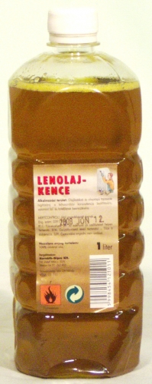
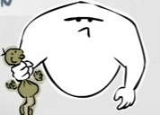
A festékekről általában
  Többkomponensű festékek esetén…
  Kötőanyag – pl. műgyanta, lenolajkence
  Oldószer
  Viszkozitást befolyásoló anyag
  Töltőanyag – pl. mészkőpor
  Antibakteriális anyag

Slide 8
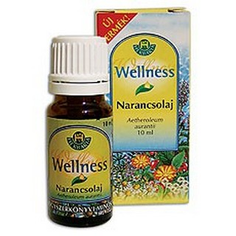
A festékekről általában
Tehát mi is a nehéz ebben?
  Alapvetően nem bomlékony, nem mérgező vegyületek kellenek
  Figyelembe kell venni az allergén hatásokat (narancsolaj…)

Slide 9
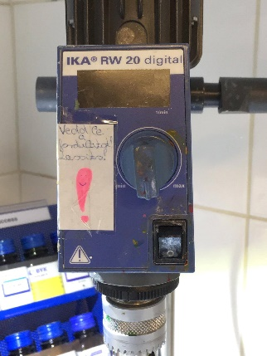
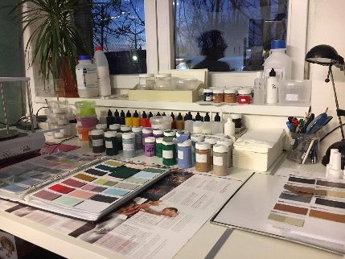
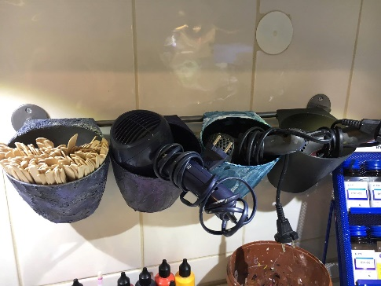
A hobbifestékek társaságában…
A kísérleti labor…

Slide 10

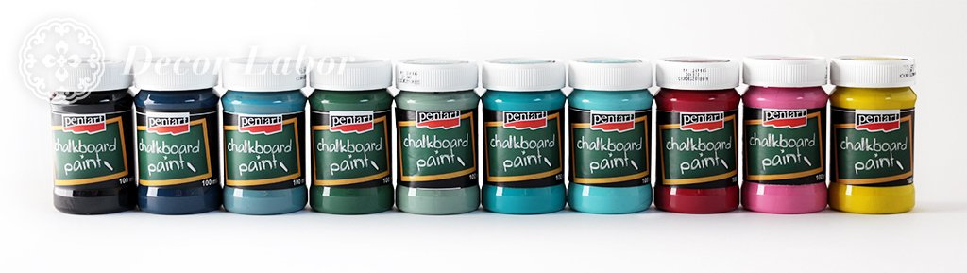
A hobbifestékek társaságában…
Táblafesték
  Fa-, üveg- és műanyag felületre

Slide 11
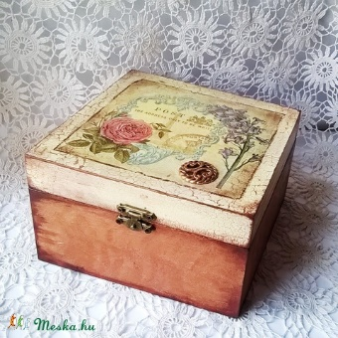
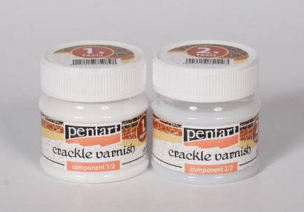
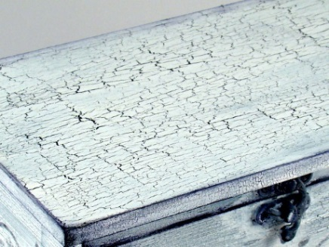
A hobbifestékek társaságában…
Repesztőlakk
  Egy/több komponensű

Slide 12
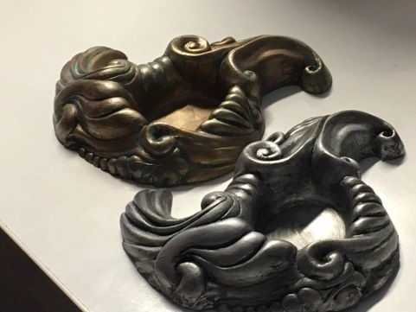
A hobbifestékek társaságában…
Rozsdafesték
  Vas, réz

Slide 13
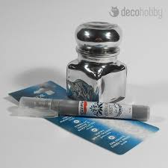
A hobbifestékek társaságában…
Tükörspray

Slide 14
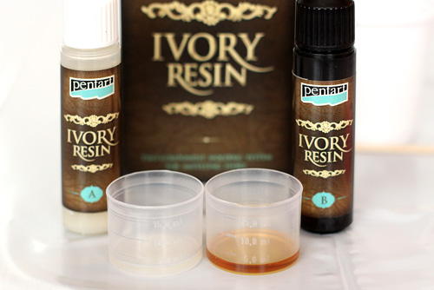
A hobbifestékek társaságában…
Elefántcsont paszta

Slide 15
Köszönjük a segítséget Holczer Györgynek, a Pentacolor Kft. Ügyvezető igazgatójának és iskolai kolzulens tanárunknak, Sebő Péternek!
Köszönjük a figyelmet!

